Slide 1

OpenSourceInsight：开源项目技术趋势与影响力分析
解析GitHub项目，洞察技术潮流
梁金伟 杨欣怡

Slide 2

01
团队介绍
02
作品介绍
03
背景及意义
04
总体目标与实现
05
数据集建立与管理
content
06
可视化设计案例
目录

Slide 3
01
团队介绍

Slide 4






项目参与流程
规划与设计
编码与测试
集成与调试
部署与反馈
团队从项目概念阶段开始，共同规划项目方向，设计架构蓝图，确保每个成员理解项目目标与个人职责。
编码阶段，成员们分工合作，编写高质量代码，同时进行单元测试，确保代码的健壮性和功能的准确性。
各模块完成后，进行集成测试，解决集成过程中出现的问题，确保整个系统协同工作无误。
项目上线前，进行最后的部署准备，收集用户反馈，持续优化产品，提升用户体验。

Slide 5




创新理念与目标
挖掘数据价值
实用工具打造
促进开源生态
用户导向设计
致力于用技术手段挖掘数据深层价值，为用户提供精准的数据洞察，助力决策制定。
专注于开发实用性强的数据分析工具，满足不同用户群体的需求，提升数据理解与应用效率。
通过深入分析GitHub项目，推动开源社区的健康发展，促进技术交流与创新，增强开源生态的活力。
坚持以用户为中心的设计理念，确保工具的易用性和实用性，让数据洞察触手可及。

Slide 6
02
作品介绍

Slide 7

数据采集框架
智能搜索功能
深度分析基础
具备智能搜索功能，可以根据编程语言、热度、更新时间等条件筛选目标项目。
高质量的数据为后续的深度分析提供了坚实的基础，提高了分析的准确性和可靠性。
支持手动输入
数据清洗模块
支持用户手动输入仓库列表，增加系统的灵活性和适用范围。
内置的数据清洗模块能够自动剔除无效和重复的数据，保证数据的质量。
全面采集信息
数据结构化处理
系统基于OpenDigger构建，适配GitHub，全面采集项目信息，包括仓库详情、提交记录、依赖库等。
通过Pandas库将采集到的数据转换为结构化的DataFrame格式，确保数据的一致性。

Slide 8
数据处理与分析
01
02
03
04
数据清洗
异常检测
数据分析
可视化呈现
采用Pandas库，精确校准数据类型，重置索引，规范列名，确保数据完整性与一致性。
运用高效算法，识别并处理重复记录，筛查数据缺失与格式错误，提升数据质量。
挖掘数据关联，分析项目活跃度、开发者贡献与技术栈分布，提炼数据价值。
将复杂数据转化为直观图表，如项目活跃度柱状图、开发者贡献图与技术栈饼图。

Slide 9
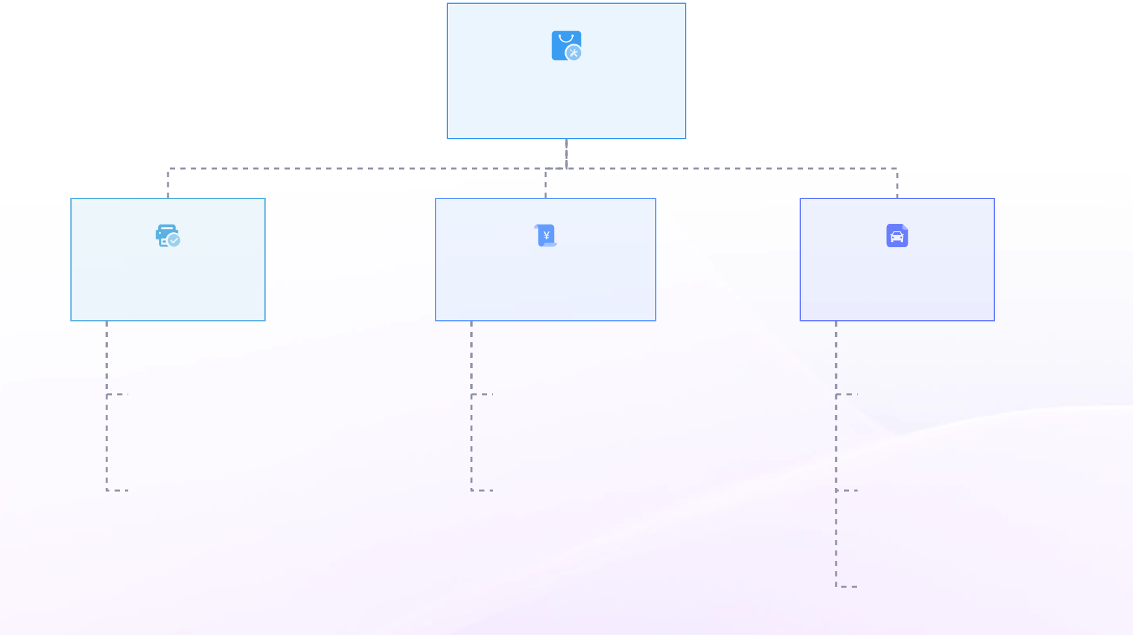
可视化设计与应用
项目管理与分析
活跃项目展示
项目贡献度分析
项目管理工具
通过提交次数排序展示活跃项目，便于用户了解当前最热门的技术方向。
聚焦单个项目，量化开发者贡献，评估个人在项目中的作用。
促进高效项目管理，确保项目按时交付，减少资源浪费。
使用柱状图直观呈现迭代频率，帮助用户追踪技术前沿和发展趋势。
揭示团队协作模式，分析成员之间的合作情况，提高团队效率。
饼图显示语言分布，指导技术选型，帮助团队选择合适的开发语言。
加速项目启动，避免因技术选型不当导致的决策迷茫，提升项目成功率。

Slide 10
03
背景及意义

Slide 11

开源领域现状
开源蓬勃发展
开源项目数量激增，GitHub成全球最大代码托管平台，汇聚全球开发者智慧结晶。
技术迭代加速
开源促进技术创新，加速技术迭代，新框架、新语言层出不穷，推动行业进步。
社区生态成熟
开源社区生态日益成熟，协作模式创新，项目治理透明，吸引企业和个人广泛参与。

Slide 12

GitHub数据分析价值
分析GitHub项目
洞察技术趋势
评估项目活跃度
指导开源选择
通过项目数据分析编程语言和框架的流行度变化。
基于项目数据预测未来的技术发展趋势。
考察项目更新频率和贡献者数量，评估项目活力。
帮助开发者和企业选择合适的开源项目参与。
提供社区动态
支持学术研究
识别热门技术栈
提升企业竞争力
为学者提供开源社区的最新动态数据。
利用项目数据支持学术研究，促进技术交流。
帮助企业快速识别当前最热门的技术栈。
优化技术选型，评估合作伙伴潜力，增强企业竞争力。

Slide 13
04
总体目标与实现

Slide 14




用户友好设计
界面直观易用
数据获取灵活
数据质量保障
可视化直观呈现
设计简洁明了的用户界面，确保新手也能快速上手，无需额外培训即可操作。
提供手动输入与智能搜索双重模式，满足个性化需求，轻松定位目标项目。
内置数据清洗模块，自动剔除无效与重复数据，确保分析结果准确无误。
采用图表形式展现复杂数据，使用户能迅速理解项目动态，提升决策效率。

Slide 15

数据获取策略
GitHub API连接
数据清洗流程
与GitHub API无缝连接，定制化请求全面抓取项目关键数据，确保数据实时有效。
实施严格的数据清洗流程，剔除重复记录，校正格式错误，确保数据集的完整性和一致性。
自动发现项目
按编程语言、热度、更新时间等条件自动发现热门项目，确保数据的时效性和相关性。
双轨采集模式
数据转换处理
支持手动输入仓库列表和智能搜索功能，提高数据收集的灵活性和准确性。
利用Pandas库将原始JSON数据转换为DataFrame格式，确保数据类型正确，提升数据处理效率。

Slide 16




数据清洗与分析方法
数据清洗流程
分析算法应用
质量控制机制
智能搜索优化
采用Pandas库，实施数据类型校准、重复记录剔除与缺失值处理，确保数据集纯净无瑕。
运用先进算法挖掘数据关联，如项目活跃度与技术栈分布，揭示开源项目内在规律。
建立严格数据审核流程，监控数据完整性与一致性，保障分析结果准确可靠。
智能搜索功能结合数据清洗，确保搜索结果精确无误，提升用户体验与数据利用效率。

Slide 17
05
数据集建立与管理

Slide 18




原始数据抓取
API精准对接
全面数据覆盖
程序与GitHub API无缝连接，响应用户指令，定制请求抓取仓库详情。
提取仓库名称、提交次数、星标数等关键指标，构建项目全貌。
动态项目追踪
技术栈洞察
监控最后更新时间，确保数据时效性，反映项目维护状态。
识别主要编程语言，揭示项目技术走向，指导技术选型。

Slide 19



数据集形成过程
数据转换之旅
数据清洗与校验
结构化数据输出
运用Pandas库，将原始JSON数据转换为DataFrame格式，确保数据类型准确无误，重置索引，规范列名，奠定数据集构建基础。
采用高效算法排查重复记录，修复数据缺失与格式错误，如统一日期格式，清除模糊编程语言标注，确保数据集纯净可靠。
经过多轮质量控制，输出结构化数据集，为后续深度分析提供坚实的数据支撑，加速项目洞察与决策过程。

Slide 20
数据质量保障措施
01
02
03
数据清洗
格式校验
完整性检查
采用高效算法，精准识别并移除重复记录，确保数据集的唯一性和准确性。
细致检查数据格式，修正不规范日期，清理模糊标注，提升数据一致性。
严格监控数据完整性，填补缺失值，确保数据集全面反映项目真实情况。

Slide 21
06
可视化设计案例

Slide 22

项目活跃度展示
01
02
03
04
项目活跃度排序
柱状图展示
快速识别高活跃项目
把握发展趋势
根据提交次数对项目进行排序，以降序方式呈现。
使用柱状图形式，直观显示各项目的活跃程度。
帮助用户迅速定位到最活跃的项目，提高效率。
通过活跃度变化，了解开源项目的发展动态。
08
07
06
05
持续更新数据
支持决策制定
用户友好界面
数据可视化
定期更新项目活跃度数据，确保信息的时效性。
为用户提供准确的数据支持，辅助做出更好的决策。
提供简洁明了的界面，方便用户操作与查看。
将复杂的数据转化为易于理解的图表形式。

Slide 23

开发者贡献分析
洞察协作模式
学习高效方法
通过图表帮助团队洞察内部协作模式，发现潜在问题或优势。
从图表中学习其他成员的高效工作方法，促进团队整体提升。
柱状图展示
识别人力投入
使用柱状图直观呈现每位开发者的贡献度，便于理解和比较。
基于图表数据快速识别项目中的人力投入重点，优化资源配置。
排序贡献者
数据驱动决策
按提交次数降序排列开发者，清晰展现每位成员的工作量。
利用图表提供的数据支持团队做出更加科学合理的决策。

Slide 24
技术栈占比解读
技术栈概览
决策辅助
趋势洞察
饼图揭示项目中各编程语言占比，直观展现技术构成。
用户依据饼图快速定位主流技术，指导项目选型与团队构建。
分析语言分布变化，预测技术趋势，助力战略规划。

Slide 25
六、未来展望
11
持续拓展数据采集广度深度，涵盖多元开源平台与项目类型，融合更多元数据（如社区讨论情感倾向、开发者社交网络动态）丰富分析维度。强化分析模型智能进化，引入机器学习算法预测技术趋势突变、挖掘隐藏开发者关系与项目潜力，提升决策前瞻性精准度。优化可视化交互体验极致化，构建沉浸式分析环境与智能决策助手，实现一键式深度洞察与策略推荐，打造开源项目分析智慧中枢，引领开源生态共创、共享、共赢新时代

Slide 26
THANKS

